Slide 1
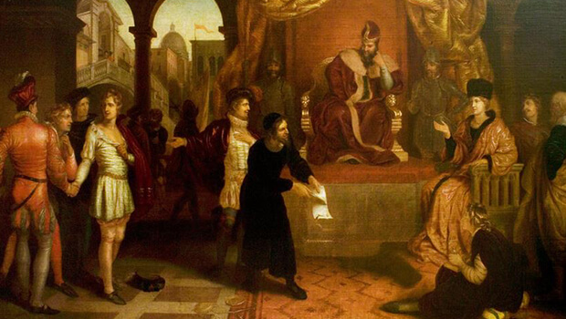
BÀI 2. HÀI KỊCH
THỰC THI CÔNG LÍ
(Trích Người lái buôn thành Vơ-ni-dơ)
-SẾCH-XPIA-

Slide 2

Nhìn vào hình ảnh sau, hãy chia sẻ những hiểu biết của em về biểu tượng này!

Slide 3
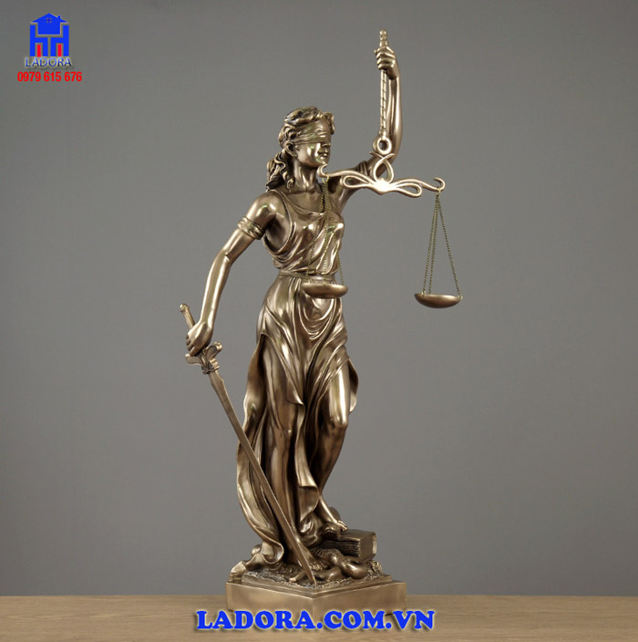
Đối với thần thoại La Mã cổ đại, người ta thường nhắc tới thần Justitia - nữ thần công lí. Bà là hình ảnh đại diện cho sự công minh của luật lệ, luật pháp, sự bình đẳng trong xã hội. Hình tượng của bà được mọi người tôn kính cho đến ngày nay…

Slide 4
I
TÌM HIỂU CHUNG

Slide 5
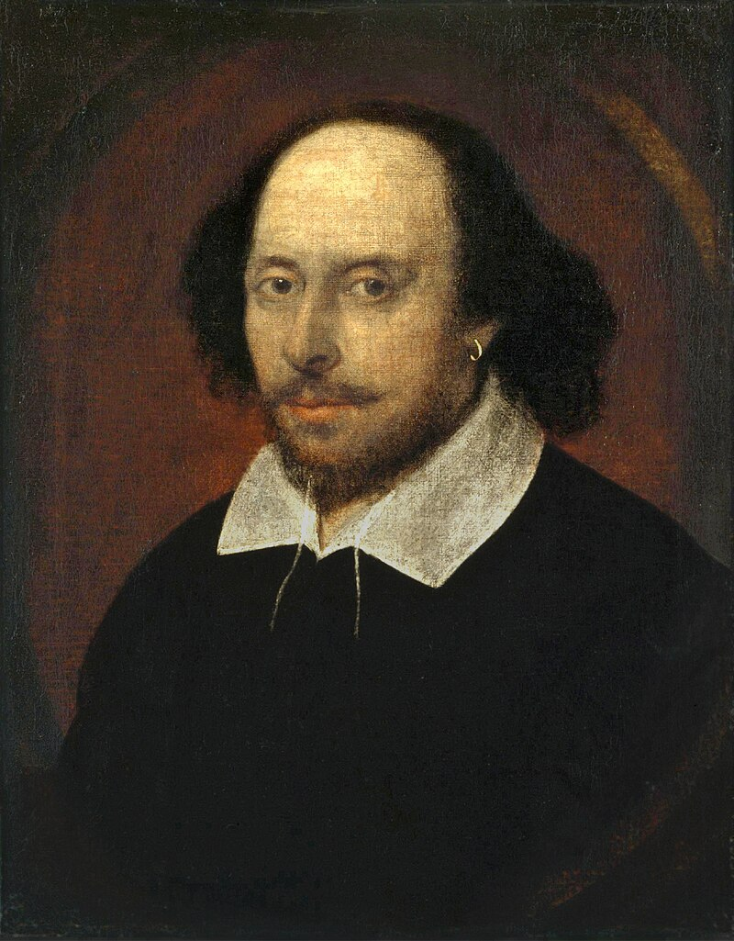
1. Tác giả (1564-1616)
- Nhà viết kịch thiên tài của nhân loại thời Phục Hưng, sinh tại thị trấn Xtra-phốt thuộc miền Tây Nam nước Anh. Gia cảnh sa sút, ông phải thôi học để mưu sinh.
- Năm 1585, ông lên Luân Đôn để kiếm sống và giúp việc cho đoàn kịch của Hầu tước Xtow-ren-giơ (sau trở thành nhà hát Địa cầu).
- Ông từ thân phận người giữ ngựa cho khách, soát vé, nhắc vở, đóng vai phụ,…. rồi trở thành diễn viên, nhà viết kịch và đạo diễn.

Slide 6

1. Tác giả (1564-1616)
- Sự nghiệp biên kịch vĩ đại của ông gồm: 37 vở hài kịch, bi kịch, chính kịch bằng thơ xen văn xuôi, trong đó có những vở thành kiệt tác: Rô-mê-ô và Giu-li-et; Hăm –lét; Ô-ten-lô; Vua Lia; Người lái buôn thành Vơ-ni-dơ; Giấc mộng đêm hè; 12 chiếc ghế; Xê-da...
- Đặc điểm nghệ thuật: Ngôn từ dễ hiểu, bình dị, kết hợp với các phương thức nghệ thuật như ẩn dụ để biểu đạt những quan điểm, nhận thức của bản thân qua các câu chuyện, tình huống, nhân vật,…

Slide 7
2. Tác phẩm Người lái buôn thành Vơ-ni-dơ
Tác phẩm | Trả lời
1.HCST, xuất xứ | Sáng tác giai đoạn 1596-1597, in lần đầu năm 1600, in trong William Shakespare – những vở kịch nổi tiếng.
2. Cốt truyện | Được tác giả kế thừa từ truyện cổ dân gian, đặc biệt từ một truyện của nhà văn người Ý tên là Giô-va-ni Phi-ô-ren-ti-nô. Một số kiểu tình tiết từng xuất hiện trong các tác phẩm khác.

Slide 8
3. Đoạn trích Thực thi công lí
a. Nhân vật
Poóc-xi-a, Gra-ti-a-nô, Ba-sa-ni-ô, Sai-lốc.
b. Sự kiện
  Cuộc đấu trí giữa Pooc-xi-a với Sai-lốc
c. Không gian và thời gian
  Tại phiên tòa.

Slide 9
II
ĐỌC – HIỂU VĂN BẢN

Slide 10
1. Hành động kịch- Tình huống kịch
Nhân vật Poóc-xi-a | Nhân vật Sai- lốc
Thuyết phục Sai-lốc khoan hồng. | Yêu cầu thực thi công lý, điều khoản văn khế.
Từ chối lời đề nghị “làm việc sai trái nhỏ để nhằm một việc nhân nghĩa lớn” của Ba-xa-ni-ô. | Đưa ra lời ngợi ca Poóc-xi-a là một Đa-ni-en.
Yêu cầu Sai-lốc đưa tờ văn khế. Lần nữa yêu cầu Sai-lốc khoan hồng: nhận gấp ba số tiền và xé văn khế. | Khăng khăng một mực yêu cầu theo đúng văn khế.
Yêu cầu An-tô-ni-ô chuẩn bị đưa ngực ra, khẳng định tờ văn khế phải được thi hành. | Ca tụng Poóc-xi-a là quan tòa cao quý, ngay thẳng, sáng suốt.
Yêu cầu An-tô-ni-ô phanh ngực ra và hỏi cân để cân thịt. | Nhắc lại văn khế, khẳng định chuẩn bị sẵn cân.
Yêu cầu Sai-lốc gọi nhà phẫu thuật bang bó vết thương cho An-tô-ni-ô sau khi thi hành án. | Không đồng ý, vì văn khế không ghi
Tuyên bố Sai-lốc được quyền lấy một cân thịt trên ngực An-tô-ni-ô. | Ca tụng quan tòa công minh, nhắc An-tô-ni-ô chuẩn bị.
Tuyên bố Sai-lốc không được làm mất giọt máu nào của An-tô-ni-ô -> tử hình/tài sản bị tịch thu. | Xin nhận tiền nợ .
Khẳng định Sai-lốc chỉ nhận được khoản phạt đền Tuyên bố Sai-lốc phạm tội có mưu đồ | Xin xóa nợ cho An-tô-ni-ô

Slide 11
→ Tình huống kịch: Sai-lốc kiện An-tô-ni-ô ra tòa đòi thực hiện điều khoản độc ác được ghi trong tờ văn khế. Poóc-xi-a đã khiến Sai-lốc phải trả giá bằng chính các điều khoản của văn khế.

Slide 12
2. Xung đột kịch.
- Xung đột xoay quanh việc Sai-lốc khăng khăng đòi tòa phải xử cho hắn được lấy cân thịt trên ngực người lái buôn theo như cam kết ghi trong văn bản-> Mưu đồ đen tối độc ác><lực lượng đại diện cho cái tốt, cái thiện
- Đỉnh điểm của xung đột: Quan tòa Poóc-xi-a theo đề nghị của Sai-lốc đã chấp thuận cho thực thi bản án như cam kết
- Xung đột được giải quyết : Poóc-xi-a đã tương kế tựu kế, dùng chiến thuật gậy ông đập lưng ông, lấy chính cam kết của văn khế để luận tội và kết án Sai-lốc.

Slide 13
3. Nhân vật Sai-lốc
Nhân vật Sai-lốc là một kẻ tham lam, xấu xa; kẻ lẻo mép, nịnh hót; bản tính tàn độc, chỉ vì tiền mà mất hết tính người.
+ Sai-lốc, người Do Thái chuyên cho vay nặng lãi, đã kí với An-tô-ni-ô một hợp đồng vay tiền với điều kiện sau ba tháng, nếu An-tô-ni-ô không hoàn trả số tiền đúng ngày thì Sai-lốc có quyền lấy một cân thịt trên cơ thể An-tô-ni-ô. Sau đó, Sai-lốc kiện An-tô-ni-ô ra tòa.
+ Trong phiên tòa, Sai-lốc liên tục yêu cầu thực thi công lý và thực hiện theo điều khoản văn khế
+ Không chấp nhận, trơ trơ trước mọi thuyết phục về việc khoan hồng và lòng nhân từ.
+ Ca tụng, tán dương quan tòa thể hiện sự hả hê vì thỏa mãn được mưu đồ thâm độc: “Quan tòa thật là công minh quá!”; “Quan toàn thật là giỏi quá! Án quyết như thế, mới là án quyết chứ! Nào, anh, chuẩn bị đi….

Slide 14
-> Đây là một nhân vật hài kịch. Bởi lẽ, ở Sai-lốc không có sự tương xứng giữa thực chất bên trong và hành động bên ngoài. Ông ta ra vẻ như mình là một người đề cao công lí, công bằng và luật lệ nhưng thực chất chỉ muốn thực hiện mục tiêu ích kỉ cá nhân của mình, đó là giết An-tô-ni-ô.

Slide 15
III
TỔNG KẾT

Slide 16
1. Nội dung
2. Nghệ thuật
- Đoạn trích sử dụng lời thoại, ngôn ngữ hài hước, ngộ nghĩnh
- Xây dựng tình huống kịch hợp lí làm nổi bật tính chất của hài kịch.
- Hành động kịch: Đẩy các tình tiết và xung đột của kịch lên cao trào, căng thẳng.
- Lí lẽ vững chắc, lập luận chính xác
- Thủ pháp gây cười “Gậy ông đập lưng ông”.
Đoạn trích mang lại giá trị nhân văn sâu sắc: ca ngợi con người, ca ngợi những tình cảm cao đẹp và tiếng nói của lương tri, chính nghĩa. Bên cạnh đó, phê phán chế độ phong kiến lạc hậu và xã hội tư bản bóc lột và chèn ép con người.

Slide 17
3. Cách đọc - hiểu văn bản hài kịch:
Tóm tắt nội dung văn bản (Văn bản kể lại sự việc gì? Sự việc ấy xảy ra trong bối cảnh nào? Cốt truyện có gì đặc biệt?…)
Đặc điểm của hài kịch được thể hiện trong văn bản ở những phương diện nào (xung đột, nhân vật, hành động, lời thoại, thủ pháp trào phúng,…)?
Liên hệ, kết nối với cuộc sống và bản thân để hiểu sâu hơn về nội dung văn bản và hiểu thêm chính mình.

Slide 18
IV
LUYỆN TẬP

Slide 19
Nhiệm vụ 1:
Sau khi học những tri thức về Hài kịch và đoạn trích “Thực thi công lí”, em hãy liên hệ với bài Bi kịch “ Thề nguyền và vĩnh biệt” đã được học ở lớp 11 từ đó nhận xét sự khác nhau về xung đột và nhân vật giữa bi kịch và hài kịch.
Nhiệm vụ 2:
Hãy lựa chọn để đối thoại với một trong các ý kiến SGK, viết đoạn văn đồng tình/ không đồng tình, lí do.

Slide 20
Viết đoạn văn (khoảng 150 chữ): Hãy lựa chọn để đối thoại với một trong các ý kiến sau đây. (Gợi ý: đồng tình, không đồng tình, lí do,…)
a) “Chính bản chất của sự khoan hồng là không vâng theo áp lực; nó từ trên trời sa xuống như một trận mưa tốt lành; nó được trời ban phước hai lần: được ban phước trong kẻ ra ơn cũng như trong kẻ chịu ơn.” (lời của Poóc-xi-a).
b) “[…] tôi khẩn cầu các ngài: các ngài hãy bắt công lí phải nhượng bộ, nhân danh uy quyền của các ngài; các ngài hãy làm cái việc sai trái nhỏ đó để làm một việc nhân nghĩa rất lớn. […]” (lời của Ba-sa-ni-ô)
c) “Không có quyền lực nào ở Vơ-ni-ơ có quyền thay đổi một sắc lệnh đã ban bố; làm như vậy sẽ tạo nên một tiền lệ, và vịn vào cái gương đó, trăm nghìn sự nhũng lạm sẽ xúm lại làm hại nhà nước; không thể làm như thế được.” (lời Poóc-xi-a)

Slide 21
Nhiệm vụ 1:
Yếu tố | Hài kịch | Bị kịch
Xung đột | - Đối tượng thể hiện: cái xấu, cái không có giá trị, không có nội dung, nhưng luôn tỏ ra là có nội dung, có giá trị. | - Phản ánh những mâu thuẫn, xung đột căng thẳng không thể giải quyết trong đời sống hiện thực. Kết thúc bằng sự thảm bại, hoặc cái chết của nhân vật.
Nhân vật | - Các tính cách, hành động và tình huống được trình bày dưới hình thức cười cợt, đậm chất hài. Phẩm chất bên trong không tương xứng với vị trí, thân phận của nó, và do vậy nó đáng là nạn nhân của tiếng cười, thể hiện thái độ châm biếm, đả kích, vạch trần cái xấu, cái què quặt, méo mó của nhân cách hoặc hoàn cảnh xã hội để góp phần hoàn thiện con người và đời sống. | - Là con người lương thiện, dũng cảm, anh hùng, cao thượng, đấu tranh vì mục đích tốt đẹp, vì lí tưởng cao quý, nhưng điều kiện khách quan chưa cho phép thực hiện. Cái chết hoặc sự thảm bại của nhân vật mang lại cho độc giả và khán giả sự thanh lọc tâm hồn.

Slide 22
Nhiệm vụ 2:
*Định hướng.
Em đồng tình với ý kiến: “Không có quyền lực nào ở Vơ-ni-ơ có quyền thay đổi một sắc lệnh đã ban bố; làm như vậy sẽ tạo nên một tiền lệ, và vịn vào cái gương đó, trăm nghìn sự nhũng lạm sẽ xúm lại làm hại nhà nước; không thể làm như thế được.” (lời của Poóc-xi-a).
Vì: Khi đã ban bố một sắc lệnh – một văn bản có giá trị pháp lý quan trọng thì tất cả mọi người phải tuân theo và không ai có thể làm trái. Việc mọi người tuân thủ theo đúng sắc lệnh sẽ làm ổn định trật tự xã hội. Ai cũng có nghĩa vụ phải tuân theo điều đó và không thể có bất kì thế lực nào có thể thay đổi điều đó bởi chỉ cần có một người làm trái sẽ làm ra tiền lệ từ đó sẽ rất nhiều người sẽ không tuân thủ pháp luật. Điều này gây hậu quả vô cùng nghiêm trọng, dẫn tới tình trạng nhũng lạm làm ảnh hưởng tới nhà nước. Vì vậy, bất cứ ai trong Vơ-ni-dơ cũng cần phải tôn trọng, thực hiện sắc lệnh ban bố và không có quyền thay đổi.

Slide 23
V
VẬN DỤNG

Slide 24

1)Sân khấu hóa đoạn trích thuộc cảnh I, hồi 4 trong vở “Người lái buôn thành Vơ-ne-dơ” của Sếch-xpia.
2) Sưu tầm và đọc cả tác phẩm Người lái buôn thành Vơ-ni-dơ.

